Slide 1


Slide 2

목차
01. 개요
02. 개발과정
03. 기능
04. 프로그램 시연
05. 개인 소감

Slide 3

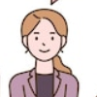








개요 - 팀 소개
01
손승우
이은희
신유나
진영택
박경민
팀장
총괄 및 주문
팀원
회원
팀원
장바구니
팀원
게시판
팀원
화면 및 API

Slide 4
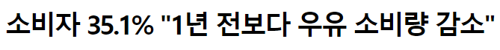

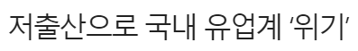
개요 - 개발 배경
01

Slide 5
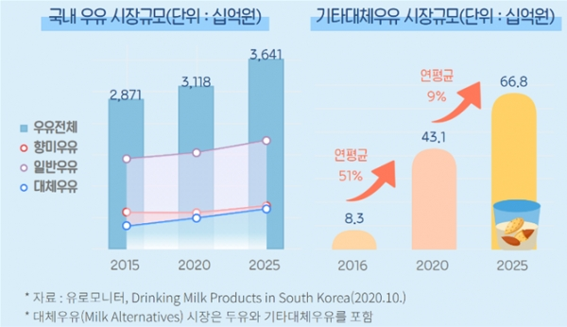
개요 - 개발 배경
01
우유 유통채널, 온라인으로 급격히 이동
대체우유, 다이어터들 식사대용으로 자리잡아

Slide 6





개발과정 - 개발환경
02
OS
Window 10
Database
Oracle XE 11g
Web
Java, Spring, MyBatis, jQuery, Ajax,
HTML5, CSS3, JavaScript
Library
Tomcat, Bootstrap
Tools
Eclipse, SQL Developer, Visual Studio Code

Slide 7
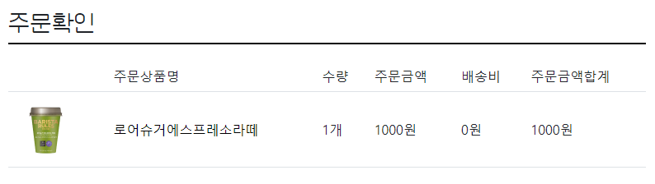
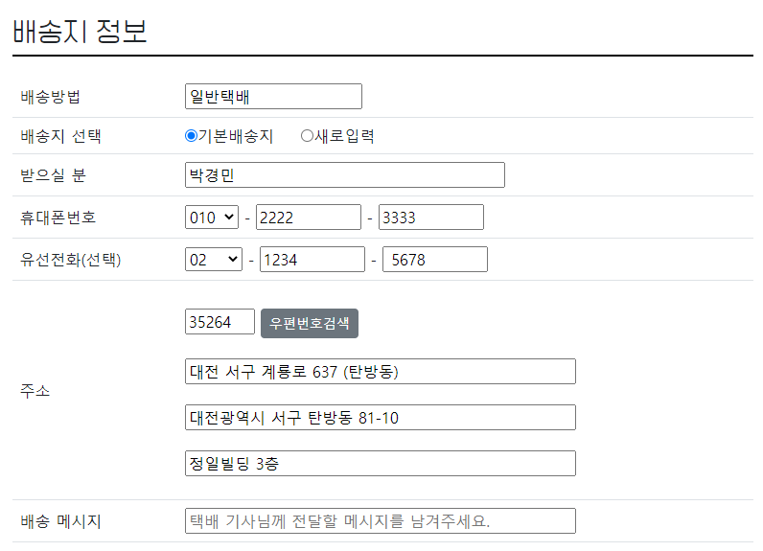
개발과정 - 요구사항 명세서
02
분류 | 항목 | 기능 설명
사용자 | 회원가입 | 비회원으로 접속 시 정보를 입력 후 회원가입이 가능하게 한다.
 |  | 사용자가 회원가입한 아이디는 중복되지 않아야 한다.
 | 로그인 | DB의 저장된 회원정보를 통해 로그인한다.
 |  | 사용자가 로그인할 때, 아이디와 비밀번호가 DB에 저장된 값과 일치해야 한다.
 | 장바구니 | 사용자가 원하는 상품의 수량을 선택한 후 장바구니에 담을 수 있어야 한다.
 |  | 장바구니 페이지에서 수량 변경, 삭제, 주문이 가능해야 한다.
 | 주문 | 사용자가 상품 주문 시 상품 정보와 배송 정보를 확인할 수 있어야 한다.
 |  | 주문 완료 시 마이페이지에서 확인할 수 있어야 한다.
 | 마이페이지 | 사용자는 마이페이지에서 개인정보를 확인 및 수정할 수 있어야 한다.
 |  | 사용자가 주문 내역을 확인할 때는 운송장 번호를 통해 배송 조회를 할 수 있어야 한다.
 | 후기 | 주문 후 후기를 쓸 수 있다.
 |  | 후기 작성 후 상품 상세페이지나 후기 게시판에서 확인할 수 있다.
 | 묻고 답하기 | 상품에 관한 QNA 게시글을 작성할 수 있다.
 |  | QNA 작성 후 상품 상세페이지나 QNA 게시판에서 확인할 수 있다.
관리자 | 로그인 | 사용자 로그인과 방식은 같지만 관리자로 로그인 시 관리자 메뉴가 추가로 표시된다.
 | 관리 | 회원 정보를 수정 및 삭제할 수 있다.
 |  | 주문 정보를 수정 및 삭제할 수 있다.
 |  | 게시판의 글을 수정 및 삭제할 수 있다.
 | 공지사항 | 공지사항 게시글은 관리자만이 작성, 수정, 삭제할 수 있다.
 |  | 사용자는 확인만 가능하다.
주문 | 사용자가 상품 주문 시 상품 정보와 배송 정보를 확인할 수 있어야 한다.
 | 주문 완료 시 마이페이지에서 확인할 수 있어야 한다.

Slide 8
개발과정 - 일정 (2.15 ~ 3.12)
02
주제 선정 및 자료조사
요구사항
명세서 작성
DB구조 및
프로그램 설계
최종 수정
PPT 작성 및
발표준비
1차 회의 및 수정

Slide 9






개발과정 - 형상관리
02

Slide 10
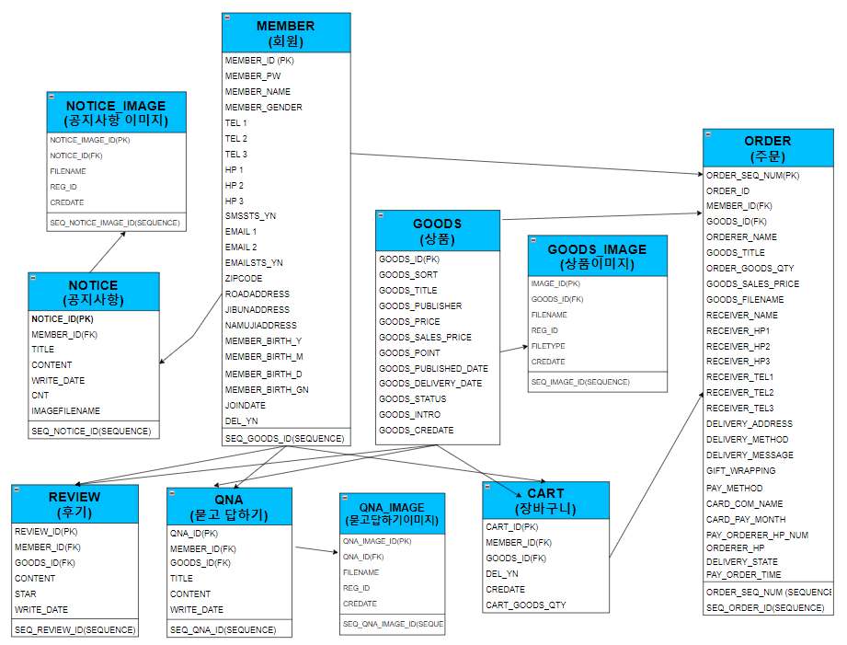
개발과정 - DB 구조
02

Slide 11
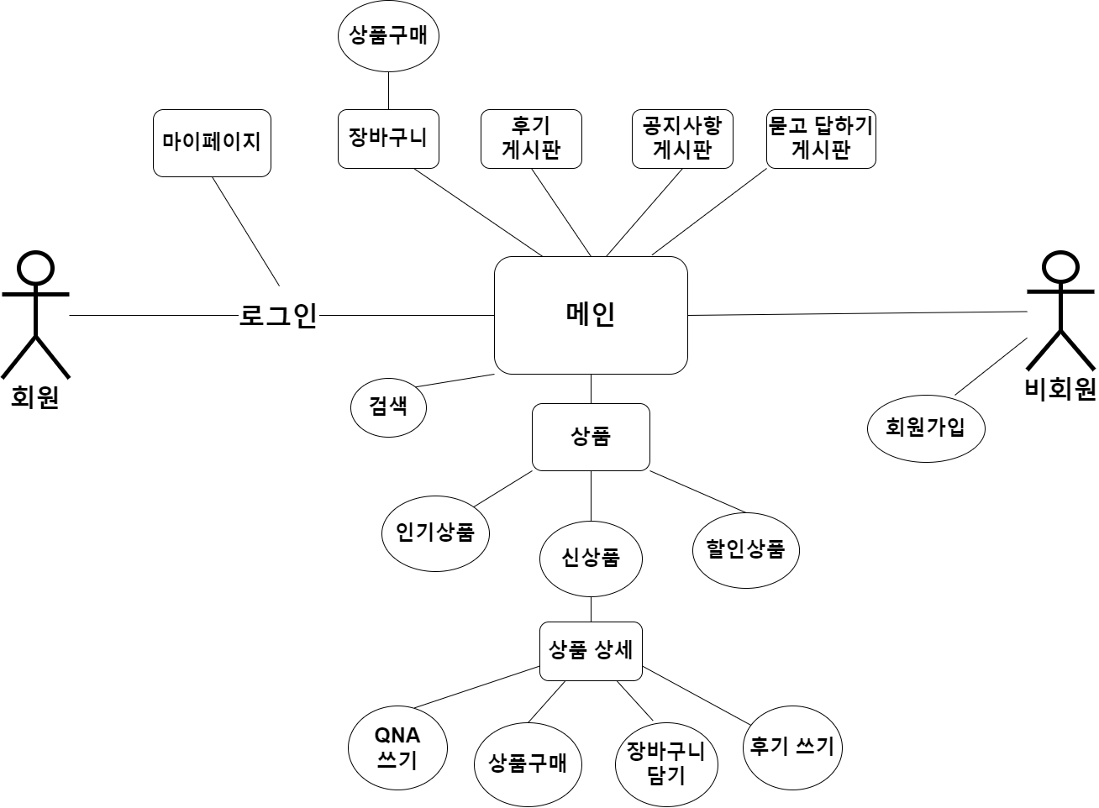

개발과정 - USECASE
02
00
게시판
상품
회원
주문
장바구니

Slide 12
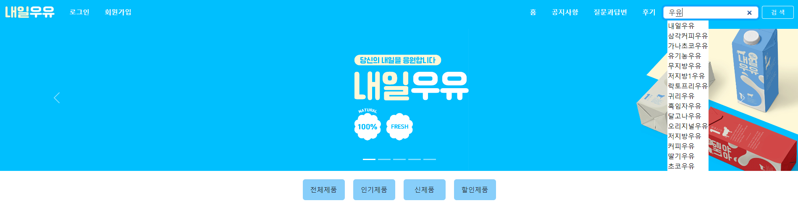
기능 - 키워드 자동 완성
03
키워드 자동 완성 검색 기능

Slide 13
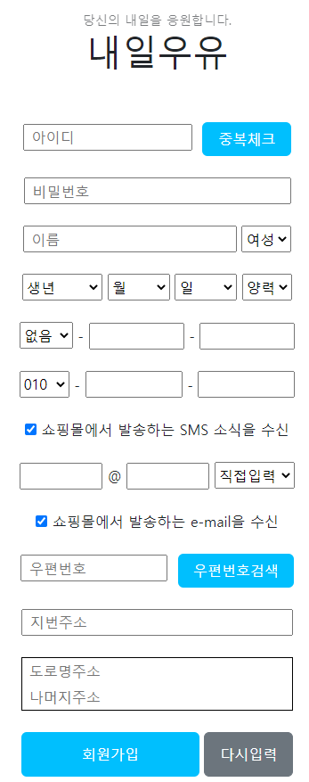

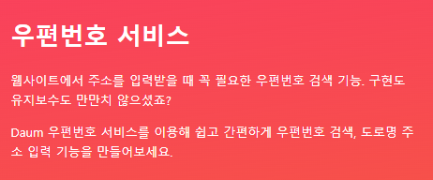
기능 - 우편번호 검색
03

Slide 14
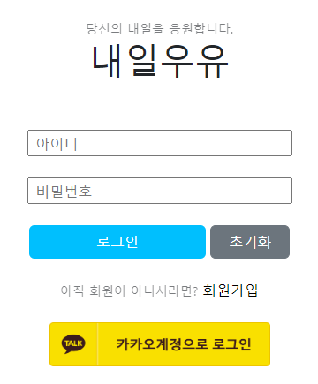
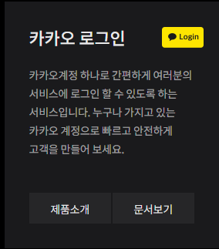
기능 - 소셜 네트워크 인증
03

Slide 15
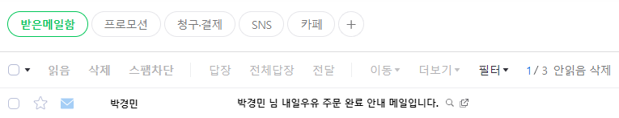
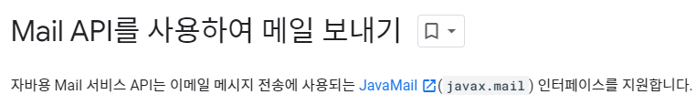
기능 - 주문 확인 메일
03

Slide 16
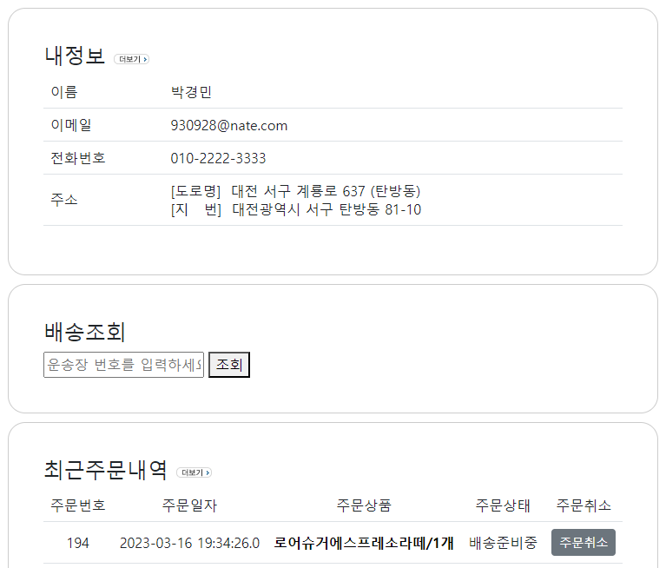
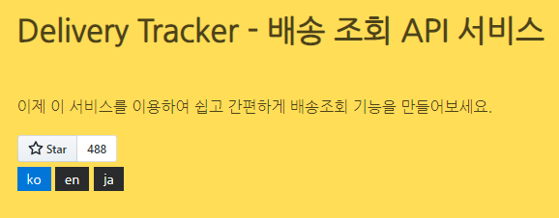
기능 - 배송 조회
03

Slide 17




프로그램 시연
04

Slide 18





개인 소감
05
손승우
초반 설계와 팀원과의 협업의 중요성을 깨달았습니다.
박경민
프로젝트를 통해 팀원과 협업을 경험할 수 있었고, 비즈니스 로직에 대한 이해를 할 수 있었습니다.
신유나
프로젝트를 진행하면서 팀원들끼리 서로 질문하고 함께 공부하며 협력과 소통의 중요성을 경험
했습니다.
진영택
프로젝트로 부족한 부분을 보완해가며 성취감을 느끼고 발전하는 자세의 중요성을 깨달았습니다.
이은희
프로젝트에서 중요한 것은 방향성과 시간 관리, 팀협력의 중요성을 깨달았습니다.

Slide 19


